Slide 1
Чарівні слова відкривають серце

Slide 2
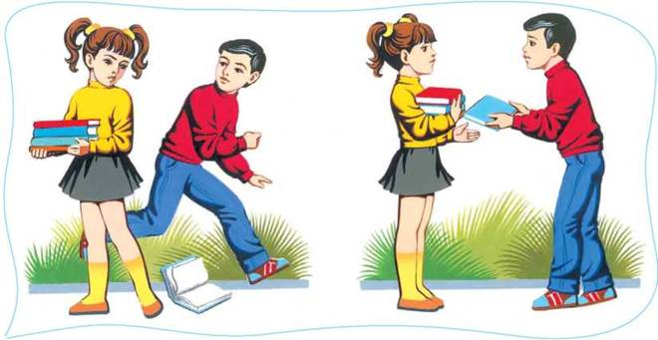
ВВІЧЛИВІСТЬ

Slide 3
«Усі правила гідної поведінки здавна відомі, затримка за малим – за умінням ними керувати» Б. Паскаль

Slide 4
Ввічливість – риса характеру, яка визначається гарними манерами, добрими вчинками та доброзичливим ставленням до людей

Slide 5
Слова привітань:
Добрий день
Добрий вечір
Добрий ранок
Здрастуйте
Доброго здоров'я
Вітаю
Привіт та інші

Slide 6
ПРОБАЧТЕ!
ДАРУЙТЕ! ВИБАЧЕННЯ
ВИБАЧТЕ!

Slide 7
Для успішного, приємного спілкування ввічлива людина використовує:
При зустрічі – посмішку,
При слуханні – інтерес,
При обміні думками та в суперечці - люб'язність,
Під час критики – співчуття, міру.

Slide 8
«ЖОДНА ПРИЧИНА НЕ ВИПРАВДОВУЄ НЕЧЕМНОСТІ» Тарас Шевченко

Slide 9
ЗАГАЛЬНІ ПРАВИЛА ГІДНОЇ
ПОВЕДІНКИ

Slide 10
Уміти бути уважним до людини в усіх ситуаціях

Slide 11
Ввічливо звертатися з проханням про будь – яку послугу і самому подякувати за таку послугу

Slide 12
Співчувати людині у її невдачах, поділяти з нею радість успіху

Slide 13
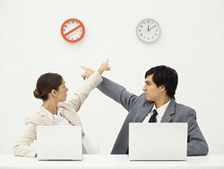
Берегти робочий та вільний час інших людей і ні в якому разі не примушувати людину чекати на тебе

Slide 14
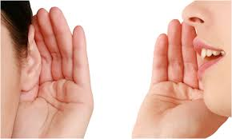
Розмовляти мовою, зрозумілою більшості присутніх (усім)

Slide 15
Не сміятися безпричинно за присутності людини, не давати їй приводу гадати, ніби ви смієтесь з неї

Slide 16
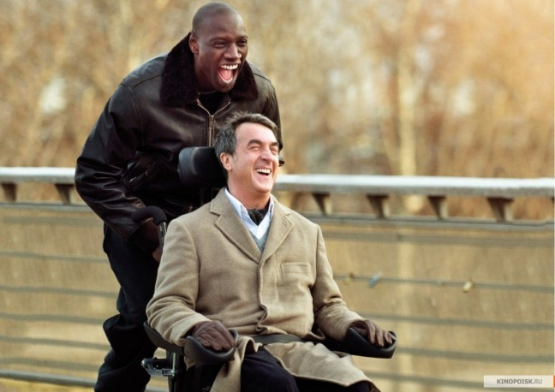
Намагатися не помічати фізичних вад людини

Slide 17
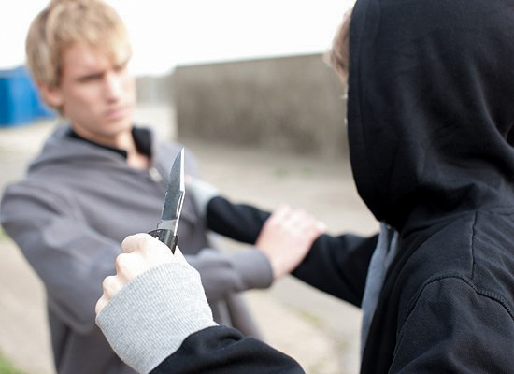
Не допускати ніяких погроз щодо людини, тим більше – фізичних дій

Slide 18
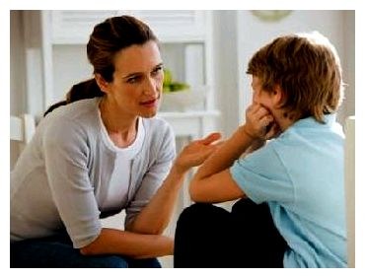
Терпляче вислуховувати того, хто говорить, не перебивати його і виявляти інтерес до його думки

Slide 19
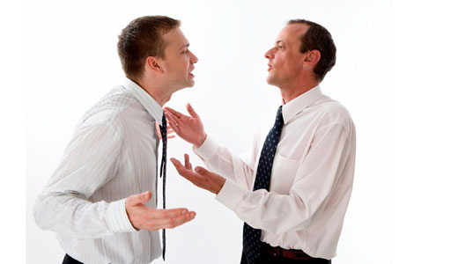
Не нав'язувати співрозмовникові тему розмови про себе як найцікавішу, прагнути більше запитувати і слухати, ніж говорити самому

Slide 20
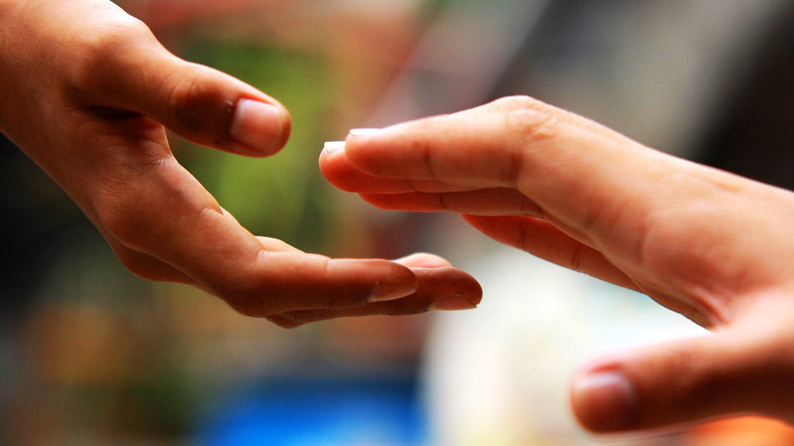
Не підкреслювати своєї шляхетності і жертовності у зробленій вами послузі, якою б важливою і значною вона не була, покажіть, що ви робите її легко, з задоволенням, без думки про взаємну віддяку

Slide 21
Неможливо змінити світ, але можна змінити себе!
Японська мудрість

Slide 22
Люди, будьте взаємно ввічливі!

